Slide 1
第二单元《音乐与自然》
第一节《万物欢腾》
设计制作：杨琼

Slide 2
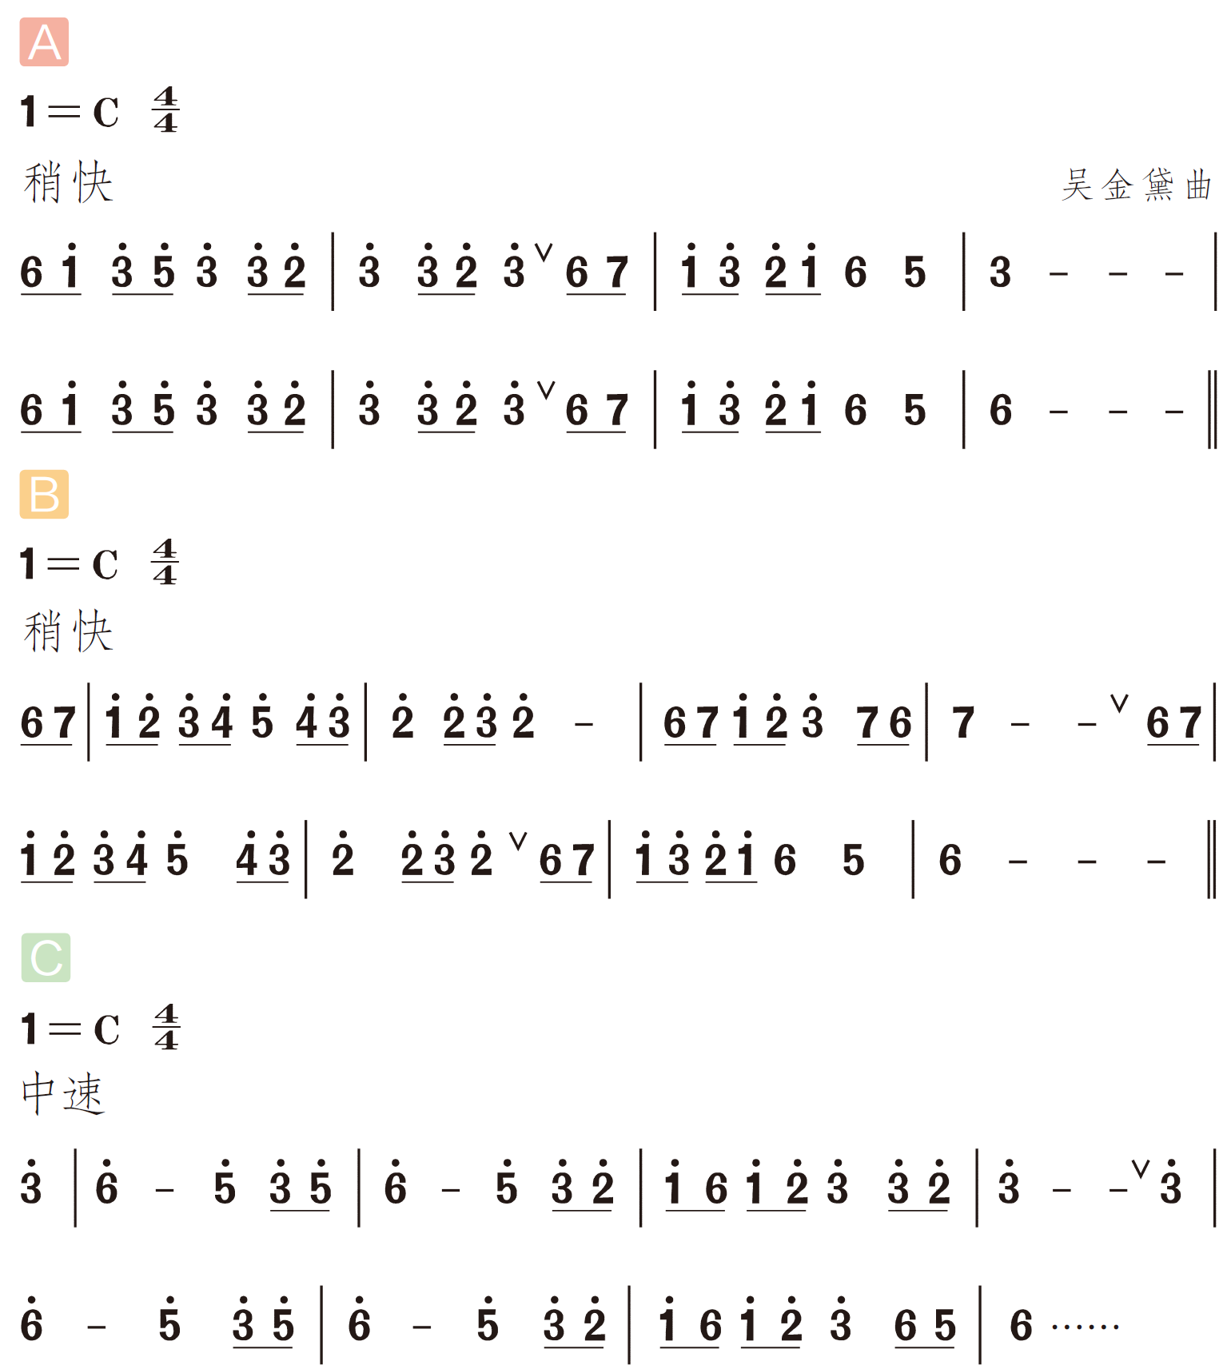
聆听《森林狂想曲》
闭眼聆听片段，描述自己感受到了什么样的意境。

Slide 3
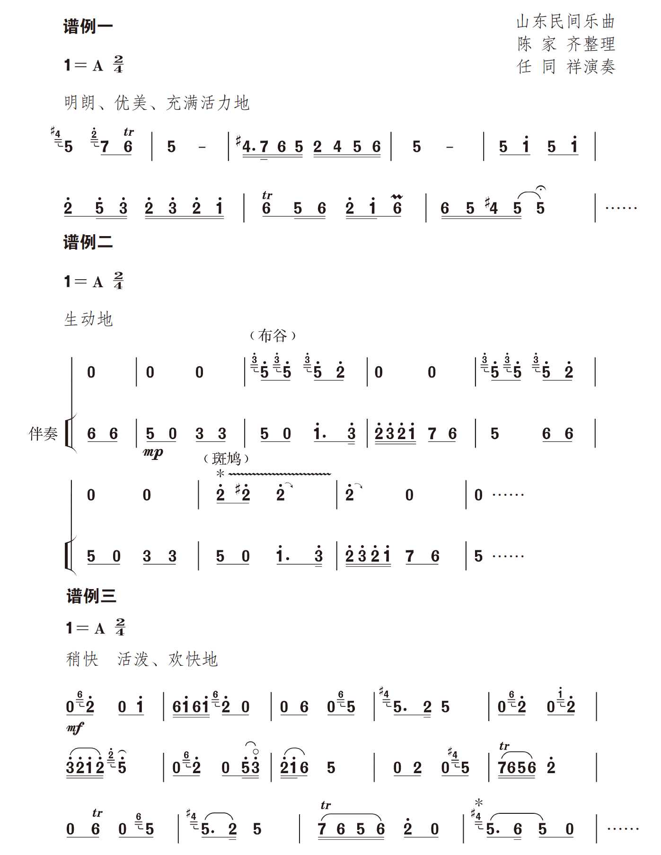
《百鸟朝凤》
聆听与感悟
思考：乐曲是用哪种乐器演奏的？

Slide 4
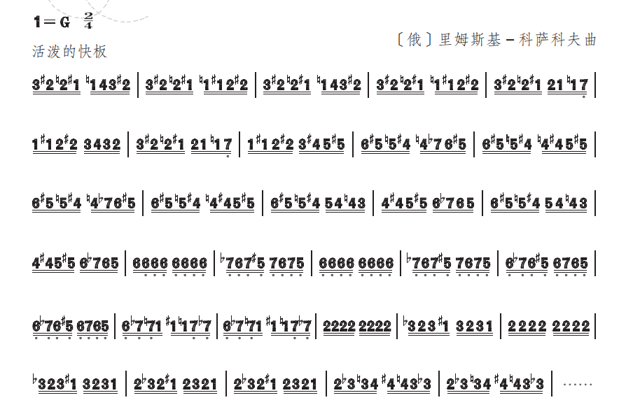
聆听与感悟
《野蜂飞舞》
思考：乐曲是用哪种乐器演奏的？

Slide 5
聆听与感悟
《百鸟朝凤》
乐曲《百鸟朝凤》运用了唢呐的各种演奏技法，模拟百鸟争鸣的声音，你听到了哪些声音？
在该乐曲中，演奏者使用了一种特殊的循环换气法，增加了乐曲的表现力，你能听出是在哪里吗？它有什么样的作用？

Slide 6
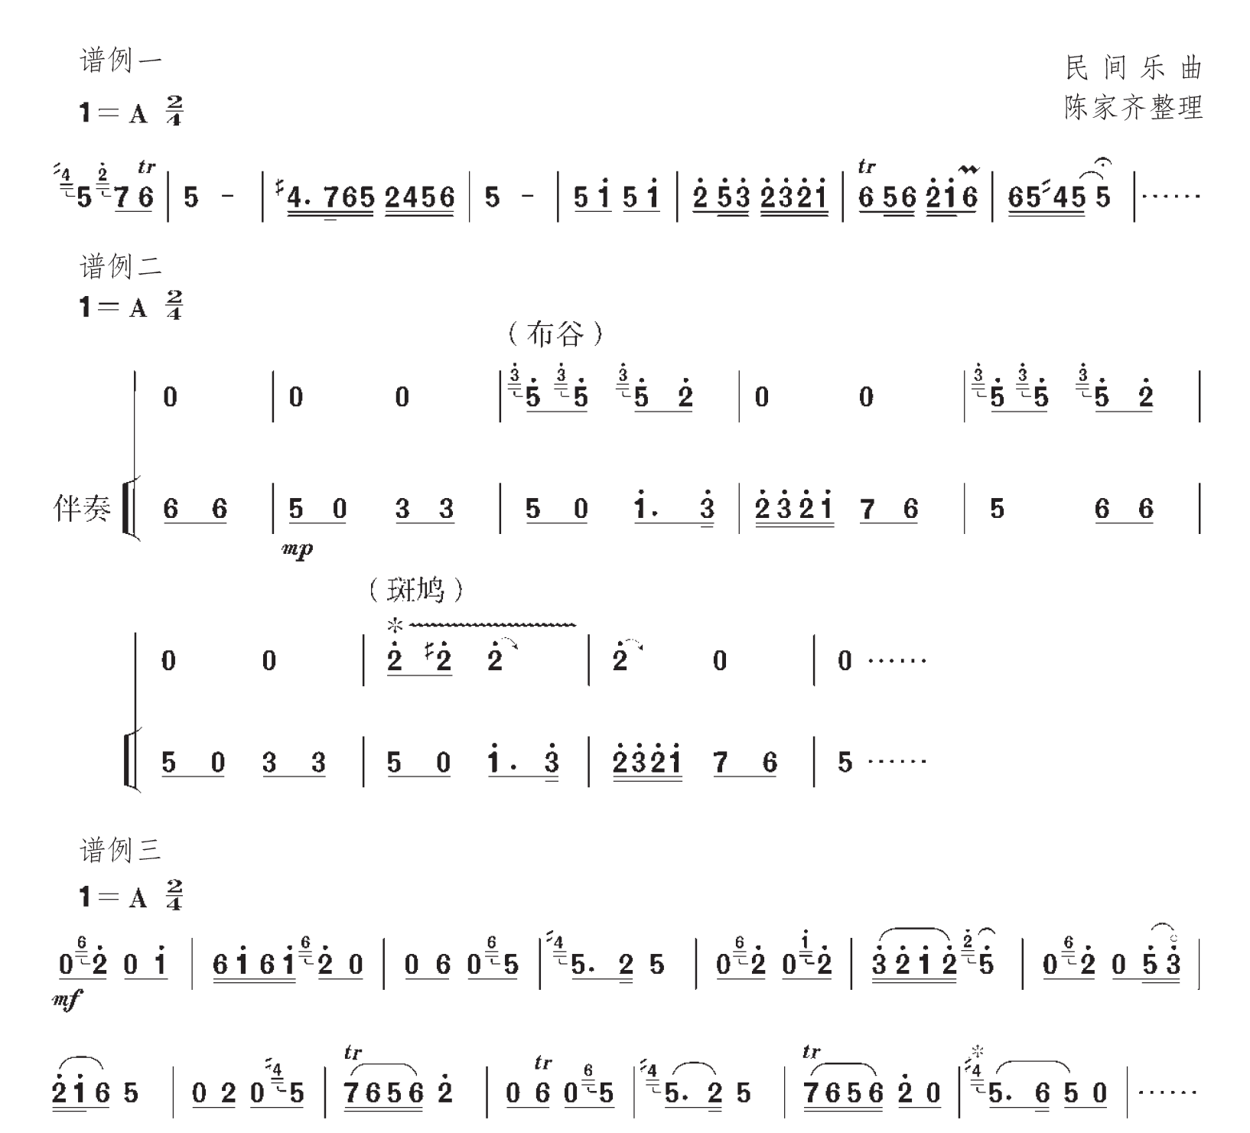
唱奏表演
尝试跟着音乐击打节奏。
用节奏和相关形体表演，表现出“百鸟朝凤”的情境。

Slide 7
分析欣赏
鸟鸣——民乐合奏。
你能听出其结构并描述营造的意境吗？

Slide 8
知识卡片
华彩
原指意大利严肃歌剧中，由独唱者即兴发挥的段落。后来，在协奏曲乐章末尾处也常用此种段落，乐队通常暂停演奏，由独奏者充分发挥其表演技巧，实现对作品的升华。

Slide 9
你在哪个部分聆听出了百鸟朝凤的感觉？
快板尾声。

Slide 10
文化理解
《百鸟朝凤》是唢呐名曲之一，原流行于山东、安徽、河南、河北等地的民间，后被搬上舞台演奏。这首乐曲能够久演不衰，至今仍深受广大群众的喜爱，离不开音乐艺术家们的努力。它的成功也为我国民族音乐的创新和发展提供了一个有益的范例。
感兴趣的同学可以查找不同演奏家的版本聆听欣赏。

Slide 11
聆听与感悟
《万马奔腾》
聆听作品，说一说音乐描绘了怎样的场景，有什么样的音乐形象，自己听后有何感受。
此音乐形象是由哪些音乐要素塑造的？

Slide 12
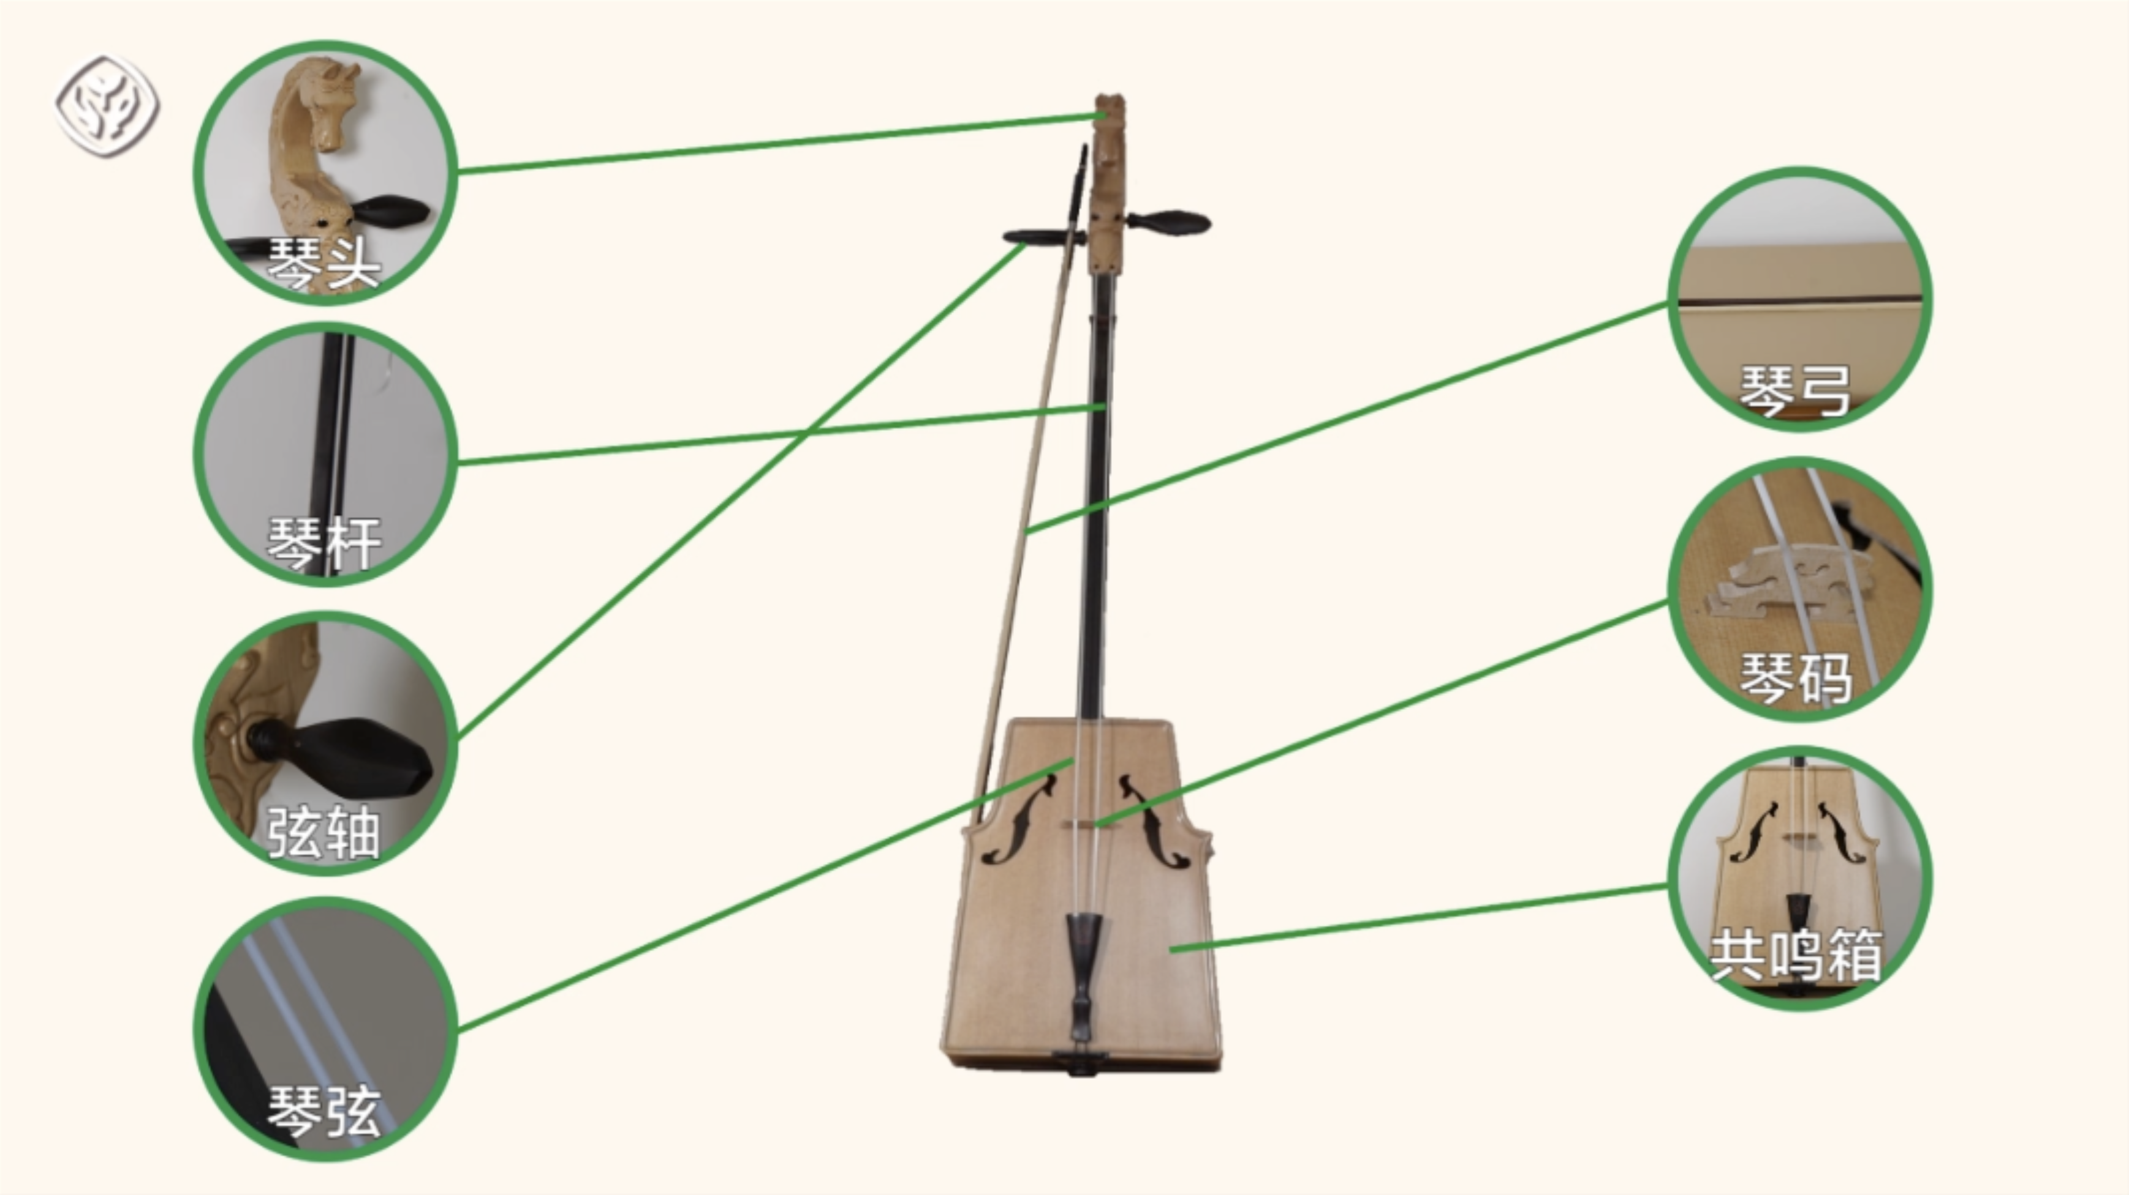
唱奏表演
马头琴 擦奏弦鸣乐器，流行于中国内蒙古、新疆及青海等地蒙古族中，因琴头雕饰马头而得名，现已成为蒙古族的标志性乐器。
尝试模拟马头琴的音色，并描绘其音色特点。

Slide 13
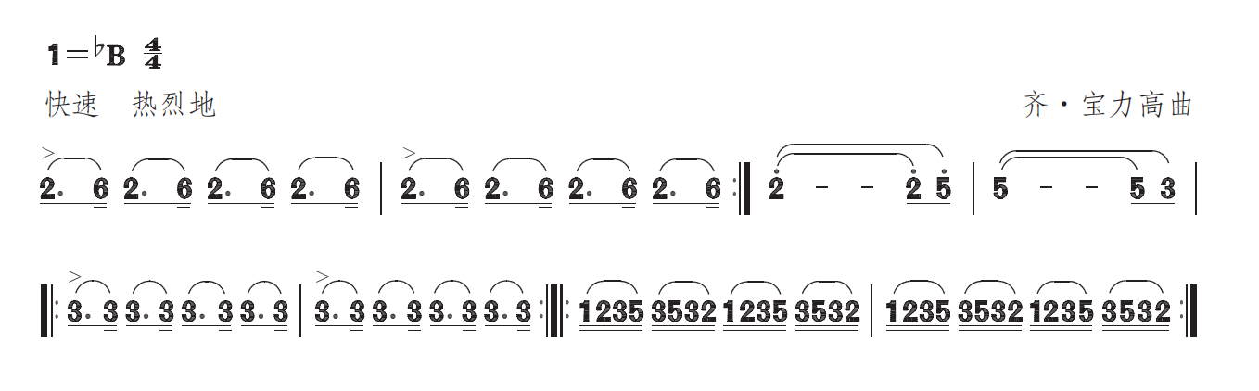
以小组为单位，哼唱《万马奔腾》的主旋律片段。

Slide 14
请通过模拟演奏或聆听，比较马头琴、二胡和大提琴这三种不同弦乐器演奏的《万马奔腾》，在音色、音乐情感表达和形象塑造上有什么异同点。
介绍“音色”。

Slide 15
分析欣赏
分段聆听马头琴独奏曲《万马奔腾》。
请关注作品不同段落的速度、节奏、技法。

Slide 16
知 识 拓 展
蒙古族素有“马背上的民族”之称。马在蒙古族的生产生活、文化历史中扮演着重要角色。
蒙古族对马的感情溢于言表，在大量的音乐作品中均有所体现，请查找聆听其他表现马的作品，看看作者有什么不同的表现手法。

Slide 17
聆听与感悟
《野蜂飞舞》
聆听乐曲《野蜂飞舞》，说一说它展现了怎样的画面，给你带来了怎样的情感体验。

Slide 18
“从海面的远方，飞来一群大黄蜂，围绕到天鹅的四周，盘旋飞舞。”（原管弦乐曲上的标记）

Slide 19
唱奏表演
看教材，随音乐哼唱旋律。
用声音模拟“野蜂飞舞”的情景。
将《野蜂飞舞》改编成无伴奏合唱，用拟声的方式表现野蜂飞舞、嗡鸣、盘旋、振翼的声音及动作。
聆听不同版本的《野蜂飞舞》，说一说你喜欢哪一版本并简单陈述理由。

Slide 20
尝试用不同情境短剧表演《野蜂飞舞》。

Slide 21
分析欣赏
《野蜂飞舞》是歌剧《萨旦王的故事》第二幕第一场中管弦乐演奏的插曲，根据普希金的童话诗改编而成，来回往复大量的半音阶音乐进行，生动活泼地描绘了野蜂振翅疾飞的情景。此曲使用了密集的十六分音符，调式转换也较为频繁。想一想，这样的处理为乐曲带来了什么样的效果。
请比较单簧管版本和其他乐器（如小提琴、大提琴、手风琴等）的独奏曲或合奏曲《野蜂飞舞》，看看有什么异同。

Slide 22
分析欣赏
19世纪50年代末至60年代，随着社会运动和进步思潮的高涨，俄国音乐文化获得广泛的发展。在创作方面出现了“新俄罗斯乐派”，即“强力集团”。他们受俄国革命民主主义思想的影响，提倡艺术的现实主义和人民性，强调继承和发扬俄国音乐文化优秀传统，创造性地发展了俄罗斯民族音乐文化。

Slide 23
总 结
本节课我们在不同的音乐作品中感受了大自然的美妙和生机勃勃。
希望同学们在今后的音乐欣赏中，多聆听、多表演、多欣赏、多理解，提高音乐欣赏能力。

Slide 24
谢谢

